Slide 1
Проведение региональных тренировочных мероприятий
19.03.2024, 21.03.2024
Чернышова Марина Александровна ,
главный специалист ГУ ЯО ЦОиККО
chernyshova@coikko.ru
8(4852)28 08 83

Slide 2
Дата: 19.03.2024
Предмет: Литература (18), Английский язык (устная часть) (29)
Цели
Технологии
Обучение работников ППЭ проведению экзаменов с применением технологии сканирования ЭМ в аудиториях ППЭ
Определение технической готовности аудиторий и Штаба ППЭ для применения в них технологий экзаменов
Определение работоспособности криптосредств (токенов членов ГЭК), предназначенных для проведения экзамена
Доставка экзаменационных материалов по сети «Интернет»
Печать полного комплекта ЭМ (бланков регистрации) в аудиториях ППЭ
Сканирование бланков ЕГЭ (бланков регистрации) и форм ППЭ в аудиториях ППЭ
КТГ – 18.03.2024 –
14.00-17.00
Участники
7 ППЭ, все аудитории ППЭ основного периода ( г. Рыбинск)
Без участников
Работники ППЭ - 173
Notes:
2

Slide 3
Дата: 21.03.2024
Предмет: География (8)
Цели
Технологии
Обучение работников ППЭ проведению экзаменов с применением технологии сканирования ЭМ в аудиториях ППЭ
Определение технической готовности аудиторий и Штаба ППЭ для применения в них технологий экзаменов
Определение работоспособности криптосредств (токенов членов ГЭК), предназначенных для проведения экзамена
Доставка экзаменационных материалов по сети «Интернет»
Печать полного комплекта ЭМ (бланков регистрации) в аудиториях ППЭ
Сканирование бланков ЕГЭ (бланков регистрации) и форм ППЭ в аудиториях ППЭ
КТГ – 19.03.2024 –
14.00-17.00
Участники
18 ППЭ, все аудитории ППЭ основного периода ( все МР кроме
г. Рыбинска и г. Ярославля)
Без участников
Работники ППЭ
Notes:
3

Slide 4
Этапы подготовки ППЭ
Ответственные | Мероприятия | Регламентные сроки
Члены ГЭК | Соответствие ППЭ требованиям Порядка, работоспособность, сохранность оборудования, авторизация в личном кабинете ППЭ для проверки работоспособности криптосредств | Не позднее чем за две недели до начала экзаменов
Технический специалист ППЭ | Получение интернет-пакетов с ЭМ в ЛК ППЭ, проведение технической подготовки ППЭ | Не ранее 5 календарных дней и не позднее 17:00 местного времени календарного дня, предшествующего дню проведению экзамена
Технический специалист ППЭ, член ГЭК, руководитель ППЭ | Проведение контроля технической готовности, в том числе авторизация членов ГЭК (передача актов в систему мониторинга готовности ППЭ) | Не ранее 2 рабочих дней и не позднее 17:00 местного времени календарного дня, предшествующего дню проведения экзамена
Технический специалист ППЭ, руководитель ППЭ | Проверка средств видеонаблюдения | За 1 календарный день до экзамена
Руководитель ППЭ, Руководитель ОО | Проверка готовности ППЭ (форма ППЭ-01) | Не позднее чем за 1 календарный день до начала экзамена

Slide 5
Мониторинг готовности ППЭ.
Регламентные сроки осуществления этапов подготовки и проведения экзамена в ППЭ
Этап | Статус | Сроки (по местному времени) |  | Отображение в мониторинге ППЭ
 |  | Не ранее | Не позднее
Техническая подготовка | Техническая подготовка пройдена | 5 календарных дней до экзамена | 17:00 календарного дня, предшествующего дню проведения экзамена | Техподготовка пройдена
Контроль технической готовности | Контроль технической готовности завершен | 2 рабочих дня до экзамена | 17:00 календарного дня, предшествующего дню проведения экзамена | КТГ завершен
Авторизация |  | 2 рабочих дня до экзамена | 17:00 календарного дня, предшествующего дню проведения экзамена | Авторизовалось (количество авторизовавшихся членов ГЭК)
Скачивание ключа |  | 9:30 в день экзамена | 10:00 в день экзамена | Ключ скачан
Начало экзаменов | Экзамены успешно начались | 10:05 в день экзамена | 11:00 в день экзамена | Экзамены начались
 | Ожидание участников | 10:30 | Отмена статуса до 12:00 (допустимо до 16:30)
Завершение аудирования | Аудирование успешно завершено | 10:40 в день экзамена | 11:35 в день экзамена | Аудирование завершено
Завершение экзаменов | Экзамены завершены | 10:30 в день экзамена | 16:30 в день экзамена | Экзамены завершены
Передача бланков | Материалы переданы в РЦОИ | 11:00 в день экзамена | 19:00 в день экзамена | Материалы переданы
Передача журналов |  | 10:30 в день экзамена | 19:00 в день экзамена | Журналы переданы

Slide 6
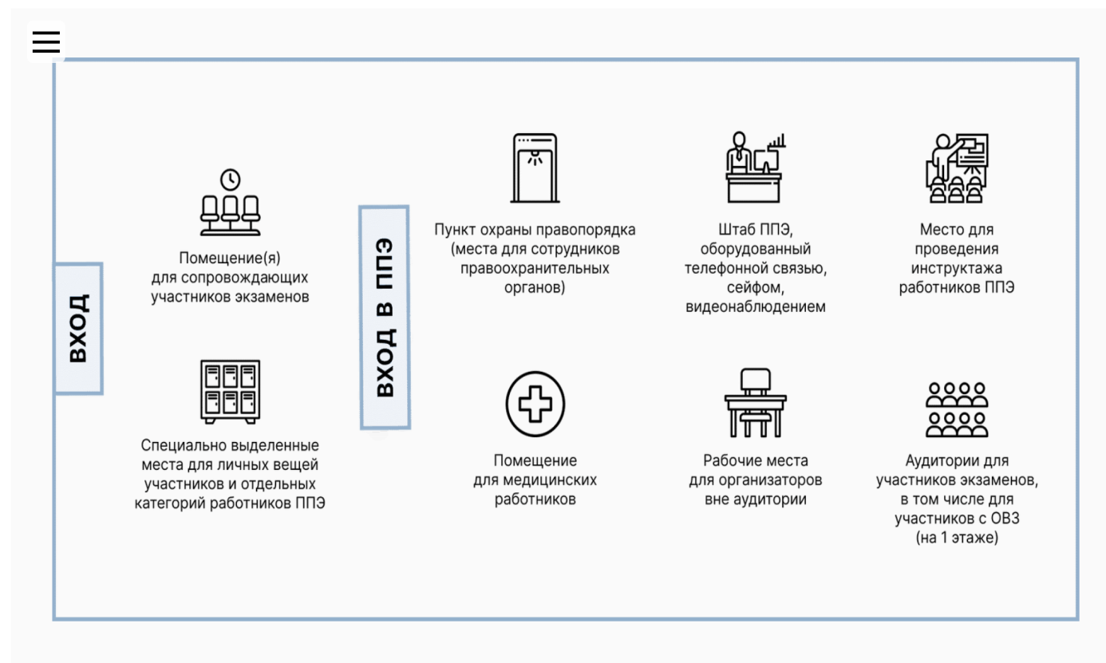
Подготовка к проведению экзаменов. Готовность ППЭ.
Обеспечивают
Руководитель ОО, на базе которой расположен ППЭ
Руководитель ППЭ
Технический специалист
Контролирует
Член ГЭК
!!! Исключается норма о необходимости выделения помещений для представителей средств массовой информации и общественных наблюдателей.

Slide 7
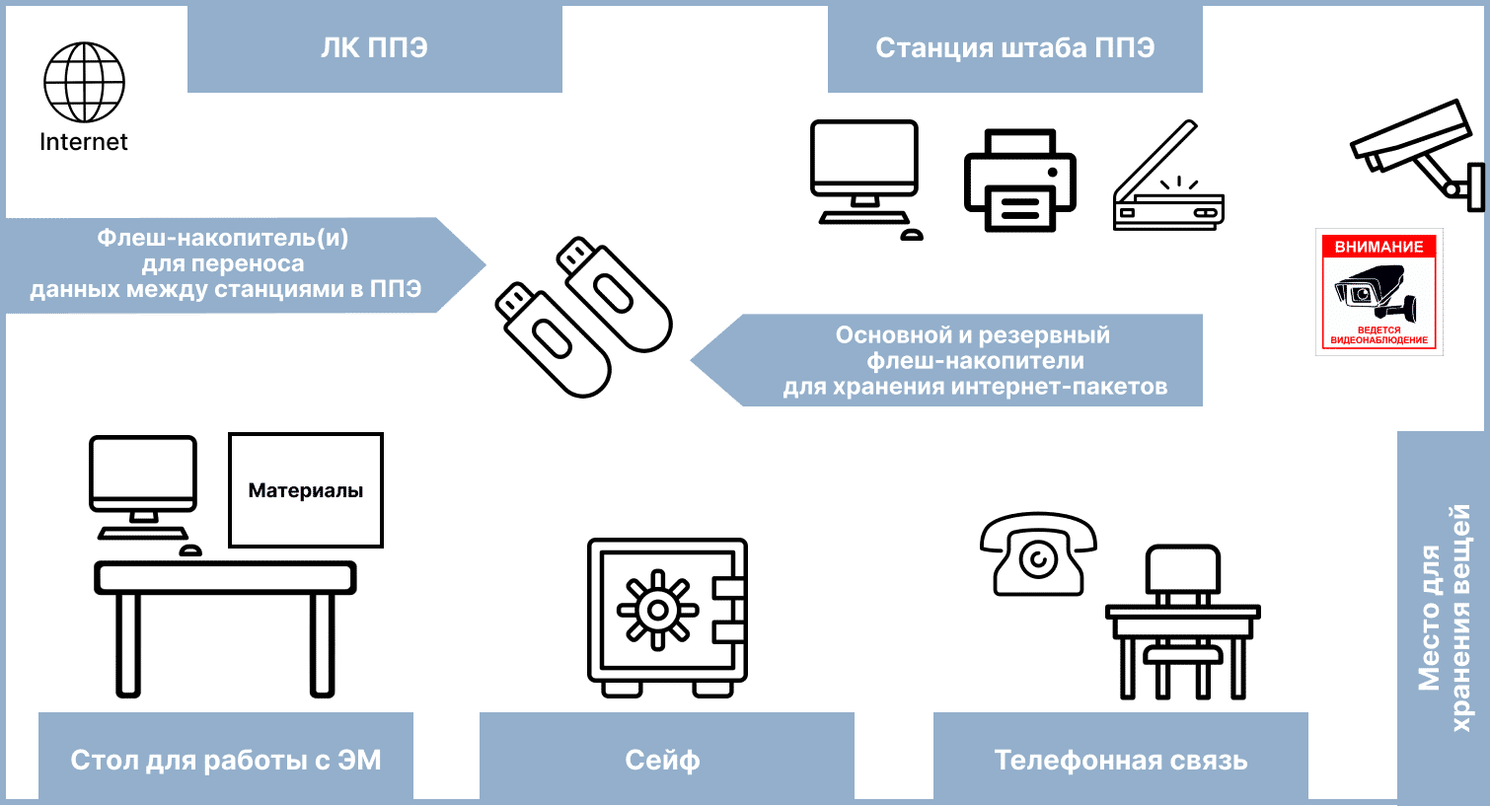
Подготовка к проведению экзаменов . Готовность ППЭ.
!!! «В Штабе ППЭ организуются места для хранения личных вещей членов ГЭК, руководителя организации, в помещениях которой организован ППЭ, или уполномоченного им лица, руководителя ППЭ, технических специалистов, общественных наблюдателей, должностных лиц Рособрнадзора, а также иных лиц, определенных Рособнадзором, должностных лиц ОИВ…»
Место для хранения средств связи (возможность использования только по служебной необходимости)

Slide 8
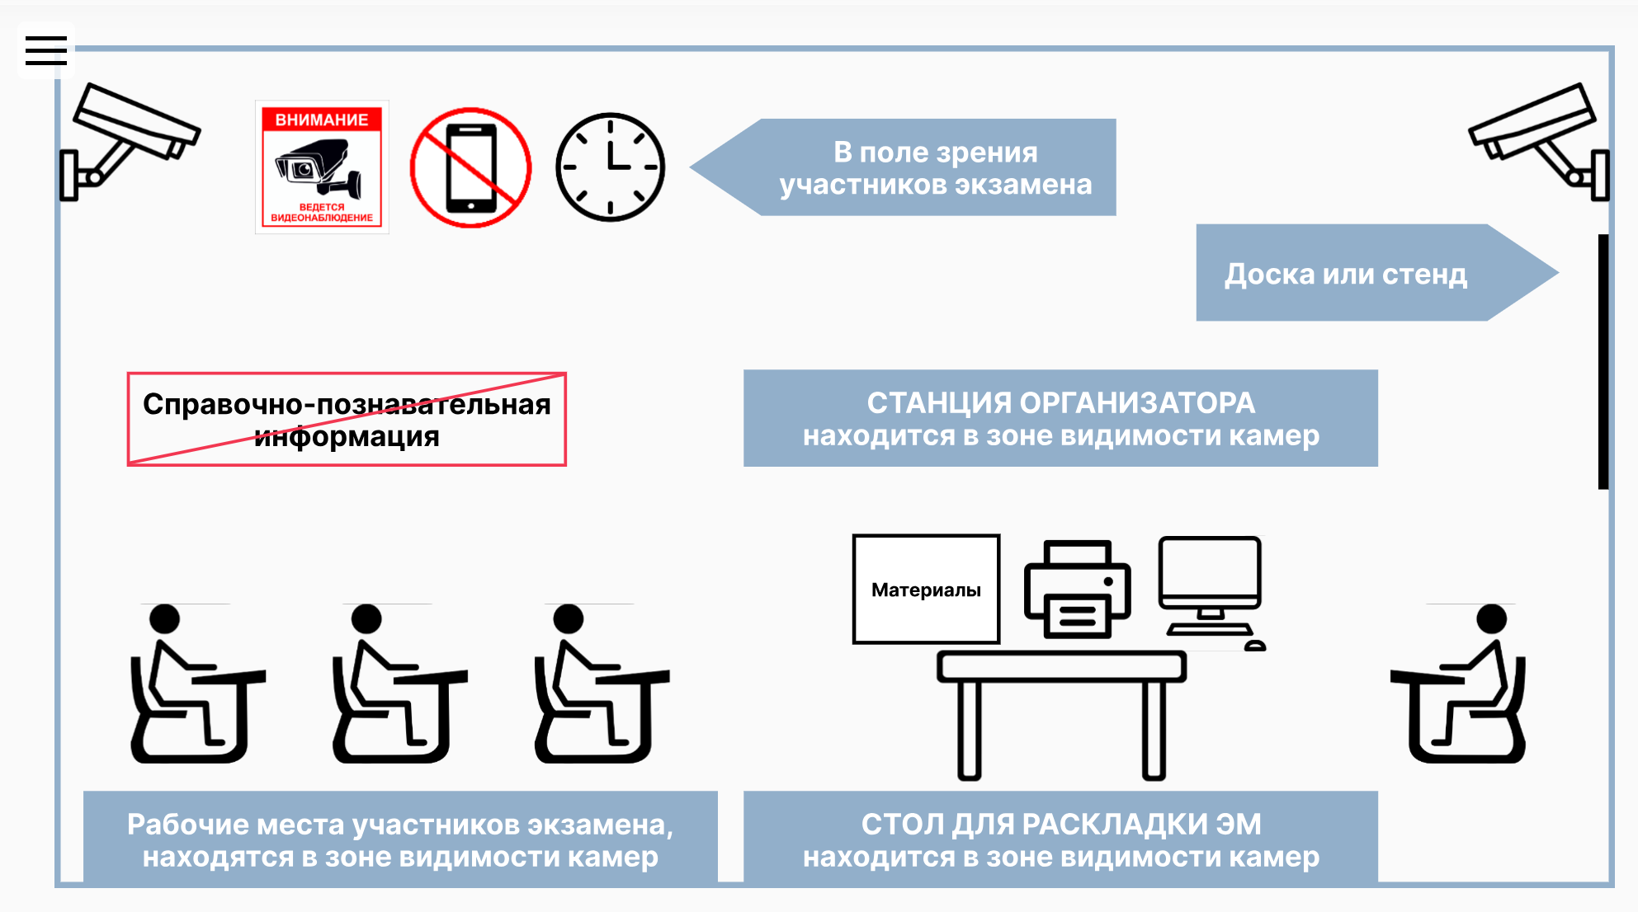
Подготовка к проведению экзаменов. Готовность ППЭ.
настроенные на точное время часы, находящиеся в поле зрения участников экзаменов;
закрыты стенды, плакаты и иные материалы со справочно-познавательной информацией;
подготовлены черновики из расчета по два листа на каждого участника экзамена с запасом 10%;
подготовлен стол, находящийся в зоне видимости камер видеонаблюдения, для осуществления раскладки ЭМ в процессе их печати в начале экзамена и раскладки и последующей упаковки ЭМ, собранных организаторами у участников экзаменов после окончания экзамена;
подготовлены места для организаторов и общественного наблюдателя;
подготовлены рабочие места (индивидуальный стол и стул) для участников экзаменов, обозначенные заметным номером

Slide 9
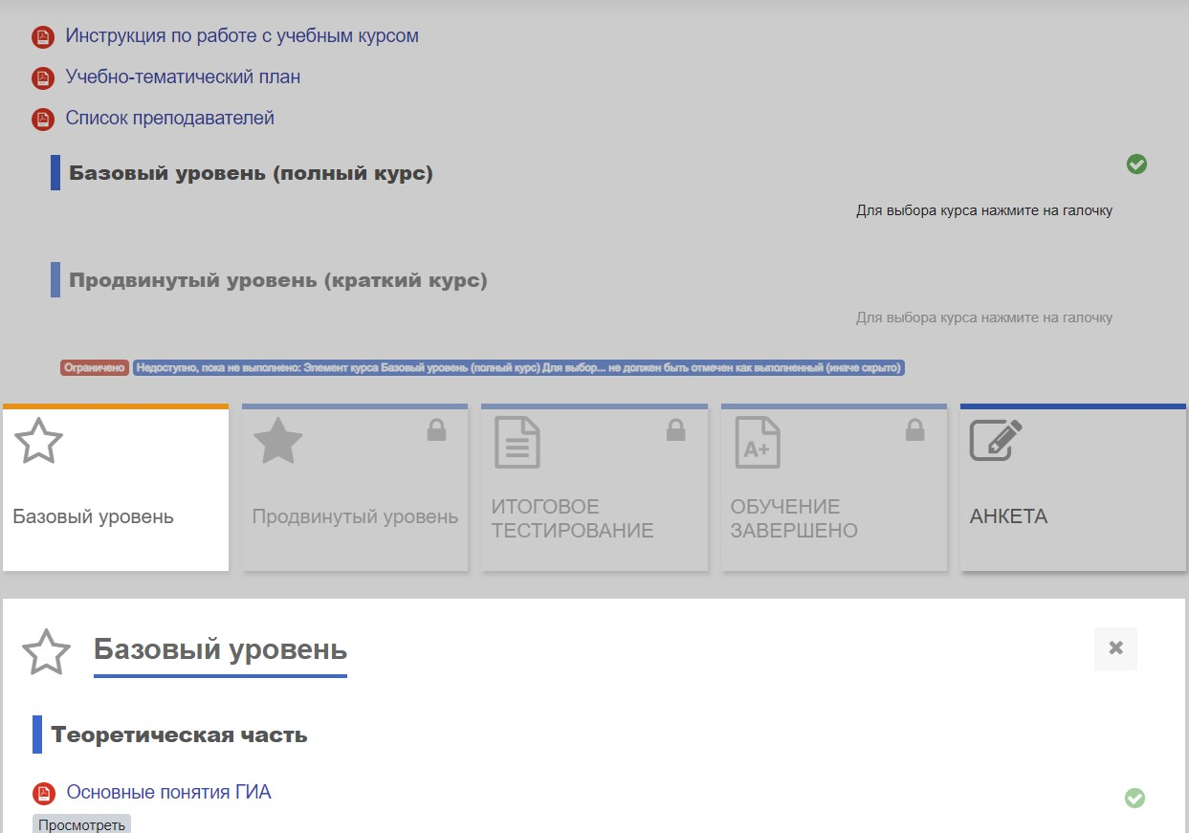
Подготовка к проведению экзаменов. Работники ППЭ.
ФГБУ «Федеральный центр тестирования» будет проводится дистанционное обучение на учебной платформе, расположенной по адресу https://edu2024.rustest.ru, для специалистов, привлекаемых к проведению государственной итоговой аттестации по образовательным программам среднего общего образования в основной период 2024
С 25 марта 2024 года
Участие в тренировочных мероприятиях не менее двух раз

Slide 10
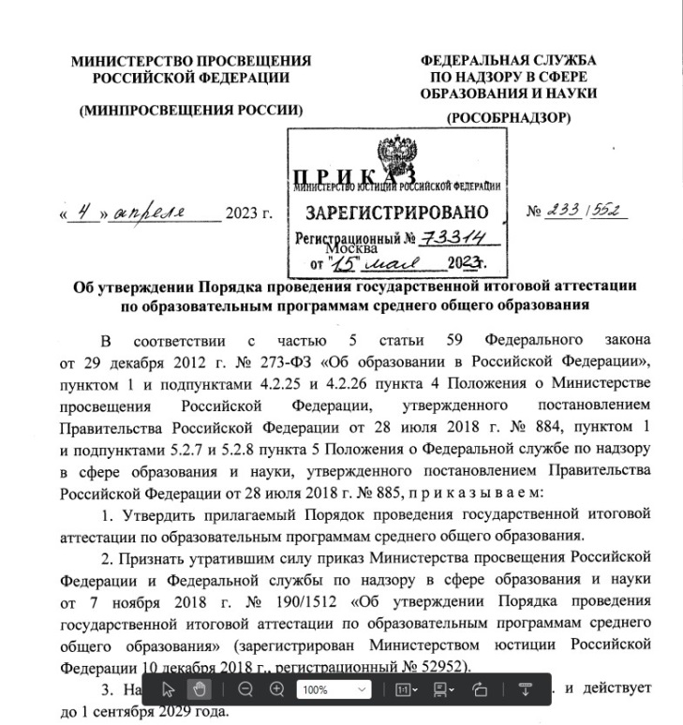
Ключевые изменения.
Порядок проведения государственной итоговой аттестации
п.36
«Состав ГЭК формируется из представителей ОИВ,… Состав ГЭК формируется с учетом отсутствия у представителей, предполагаемых для включения в состав ГЭК, конфликта интересов»
п.9
«ГИА в форме ЕГЭ и (или) ГВЭ проводится по учебным предметам «Русский язык» и «Математика»… Экзамены в форме ЕГЭ по другим учебным предметам: «Биология», «География», «Иностранные языки» (английский, испанский, китайский, немецкий и французский), «Информатика», «История», «Литература», «Обществознание», «Физика», «Химия» (далее вместе - учебные предметы по выбору) участники ГИА сдают на добровольной основе по своему выбору …»
п.68
«В случае если в течение двух часов от начала экзамена, устанавливаемого единым расписанием проведения ЕГЭ ни один из участников экзаменов, распределенных в ППЭ и (или) отдельные аудитории ППЭ, не явился в ППЭ (отдельные аудитории ППЭ), член ГЭК по согласованию с председателем ГЭК принимает решение об остановке экзамена в ППЭ или отдельных аудиториях ППЭ…»
«…Лица, указанные в пункте 66 Порядка, общественные наблюдатели, а также участники экзаменов, покинувшие ППЭ в день проведения экзамена, повторно в ППЭ в указанный день не допускаются.»

Slide 11
Ключевые изменения.
Порядок проведения государственной итоговой аттестации
п.73
«Лица, допустившие нарушение требований, установленных пунктом 72 Порядка, удаляются из ППЭ. Акт об удалении из ППЭ составляется в Штабе ППЭ …»
«… Акт о досрочном завершении экзамена по объективным причинам является документом, подтверждающим уважительность причины незавершения выполнения экзаменационной работы, и основанием для повторного допуска такого участника экзамена к сдаче экзамена по соответствующему учебному предмету в резервные сроки …»
п. 74
«…При проведении ЕГЭ по иностранным языкам в экзамен также включаются задания, для выполнения которых требуется прослушивание участниками экзамена аудиозаписи… В случае если во время записи устных ответов произошел технический сбой, участнику экзамена по его выбору предоставляется право выполнить задания, предусматривающие устные ответы, в тот же день или в резервные сроки.»
п.76
«При проведении ЕГЭ по информатике выполнение письменной экзаменационной работы осуществляется на компьютере… В случае если во время экзамена произошел технический сбой, участнику экзамена по его выбору предоставляется право сдать экзамен в тот же день или в резервные сроки.»

Slide 12
Нормативные правовые акты
Инструктивные материалы
Приказ Министерства просвещения Российской Федерации и Федеральной службы по надзору в сфере образования и науки от 04.04.2023 № 233/552 «Об утверждении Порядка проведения государственной итоговой аттестации по образовательным программам среднего общего образования»
Приказ Министерства просвещения Российской Федерации и Федеральной службы по надзору в сфере образования и науки от 18.12.2023 № 953/2116 « Об утверждении единого расписания и продолжительности проведения единого государственного экзамена по каждому учебному предмету, требований к использованию средств обучения и воспитания при его проведении в 2024 году»
Приказ министерства образования Ярославской области .03.2024 № /01-04 «О проведении тренировочного мероприятия 19.03.2024»
Приказ министерства образования Ярославской области .03.2024 № /01-04 «О проведении тренировочного экзамена 21.03.2024»
Регламент проведения региональных тренировочных мероприятий с целью обучения работников ППЭ

Slide 13
Информационное сопровождение
«Горячая линия»
Техническая поддержка ППЭ:
Телефон «горячей линии»: 8-800-302-31-56, 8-499-302-31-56;
Адрес электронной почты: help-ppe@rustest.ru
Контакты «горячей линии» МО ЯО:
8(4852) 400-866
ГУ ЯО ЦОиККО:
8(4852)283-676
8(4852)280-883
8(4852)288-498
Поддержка представителей ППЭ и пользователей портала www.smotriege.ru
по вопросам видеонаблюдения :
8 800 100-43-12 –федеральный
Адрес электронной почты: help@smotriege.ru
8(4852)280-899- региональный координатор

